Slide 1

Experiența de utilizare și interacțiunea cu utilizatorul UX/UI Design
Mihai-Sorin Stupariu
2022-2023

Slide 2
Informații administrative curs
Grup Microsoft Teams pentru comunicare.
Fișierele cu slide-uri, cerințe proiect, etc. vor fi încărcate pe grup.

Slide 3
Evaluare
10p – oficiu
40p – evaluare finală (test scris)
50p – laborator (proiecte)
** – bonusuri (quiz-uri la final de curs,...)

Slide 4
Despre proiecte
Realizate în echipe (organizarea la laborator)
10p – rolul de client (5p – participare, 5p – documentație)
40p – rolul de UX/UI designer (5p – participare, 20p –dezvoltare aplicație, 15p – documentație)
Documentațiile vor cuprinde o serie de elemente punctuale – va fi disponibil un template

Slide 5
Referințe
Fișier în grupul MSTeams, vor mai fi adăugate pe parcurs resurse
1. R. Hartson, P. Pyla – The UX Book

Slide 6
Despre ce credeți că este UX/UI design?
Word cloud ad-hoc (slido.com)
Ce cuvinte cheie asociați cu ideea de UX/UI design?

Slide 7
Despre curs
Înțelegerea elementelor cheie, realizarea unui proiect prin care să urmăriți etapele principale
Invitați din industrie cu experiență în domeniu

Slide 8
Aveți experiență de lucru în domeniul UX/UI design?

Slide 9
1. Introducere. Ce sunt UX / UX Design?

Slide 10

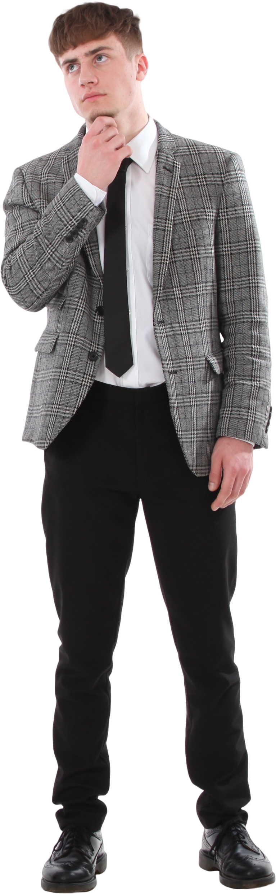

Ce a stimulat dezvoltarea UX/UI design? Interacțiuni cu dispozitive
Experiența utilizatorului
Totalitatea efectelor asupra utilizatorului ca urmare a interacțiunii (cu diverse dispozitive)
Interacțiuni

Slide 11
Cristalizare a conceptului de UX
2010: Demarcating User eXperience Seminar
Roto et al., 2011: UX are un caracter multidisciplinar și poate fi definit / descris din perspective multiple: teoretic, fenomen, direcție de studiu, aplicații practice, link: User Experience White Paper (experienceresearchsociety.org)

Slide 12
Ce se poate spune despre UX? (în loc de definiție)
Experiența utilizatorului:
este dinamică, subiectivă, complexă
este rezultatul unei interacțiuni (directe / indirecte)
este despre totalitatea efectelor / funcționalităților unui produs
este despre percepția utilizatorului
este legată de contextul utilizării
este totalitatea efectelor / impresiilor asupra unui utilizator înainte, în timpul sau după interacțiunea cu un produs

Slide 13
Nevoia de design adecvat
“There’s no longer any real distinction between business strategy and the design of the user experience. Design doesn’t just make things beautiful, it makes them work” (Kolko, Design thinking comes of age, 2015)
“User experience (UX) has become a mission-critical consideration for companies in every industry, and of every shape and size” (Knemeyer, 2015)

Slide 14
Elemente cheie
UX
Utilizabilitate
(Usability)
Productivitate, eficiență, ușurința de utilizare
Utilitate
(Usefulness)
Utilizarea sistemului pentru a atinge anumite scopuri
Impact emoțional (Emotional impact)
Componenta afectivă, grad de mulțumire
Persistența valorii în timp
(Meaningfulness)
Utilizare pe termen lung

Slide 15
Utilizabilitate
Ușurința de utilizare, performanță, productivitate, eficiență, evitarea erorilor, accesibilitatea, ușurința de învățare / reținere a funcționalităților.
Cât de ușor este de folosit produsul?
Utilitate
Puterea și funcționalitatea produsului.
La ce este bun?
Impact emoțional
Partea afectivă, bucuria de utilizare a produsului, stârnirea curiozității, aspecte estetice, noutate, surpriză, explorare, ... , “wow!”
Legat de emoțiile pozitive
Persistența valorii în timp
Produsul rezistă în timp
Relație personală stabilită în timp

Slide 16

Despre utilitate și utilizabilitate

Slide 17
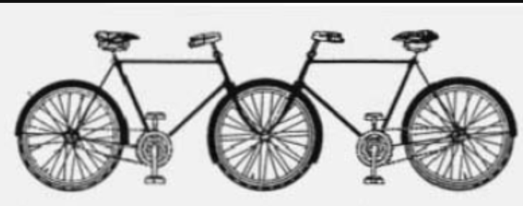
Despre utilitate și utilizabilitate
Imagine din cartea lui D. Norman, preluată de https://sites.google.com/site/udinfopack/

Slide 18
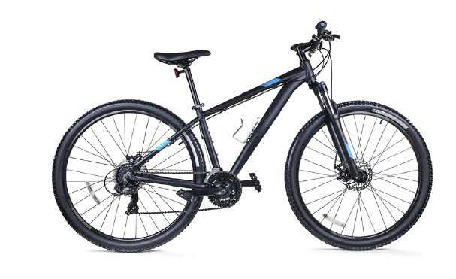

Impact emoțional
Sursa: cf. Buxton, Sketching user experiences: getting the design right and the right design 2007

Slide 19
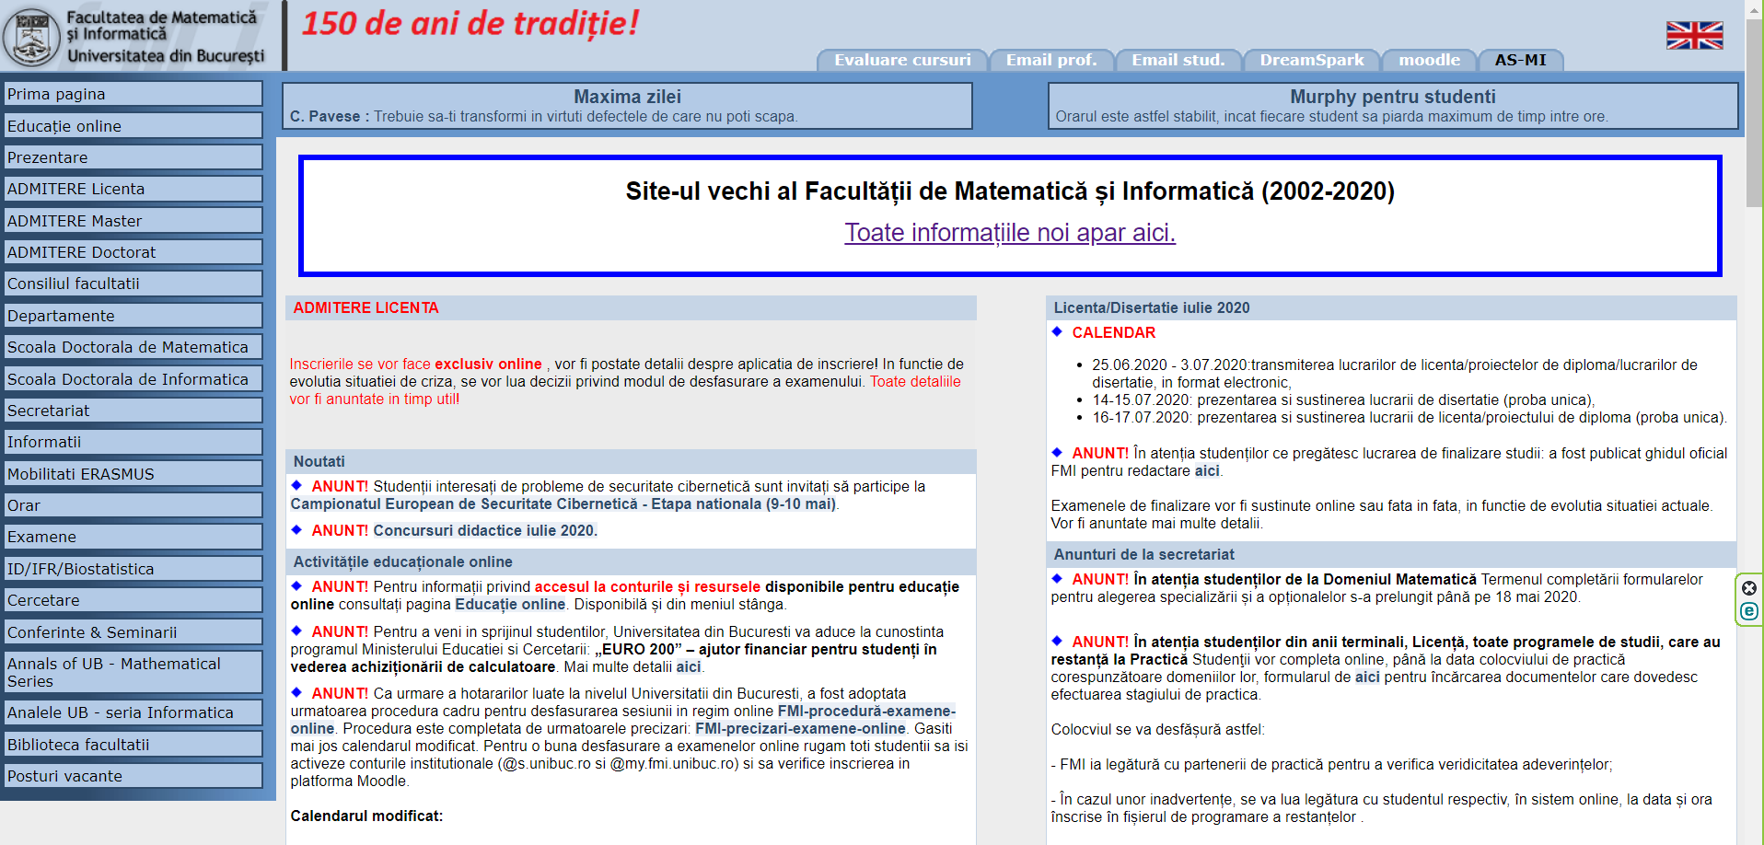
Persistența în timp

Slide 20

2. The Wheel

Slide 21
Necesitatea unui proces de lucru
Citate din Whiteside and Wixon, 1985:
“Building usability into a product requires an explicit engineering process.”
“That engineering process is not logically different than any other engineering process.”
“Together these principles convert usability from a “last minute add on” to an integral part of product development.”
“Only when usability engineering is as much part of software development as scheduling can we expect to regularly produce products in which usability is more than an advertising claim.”

Slide 22
Un process de lucru…
este o structură care ghidează desfășurarea activității
oferă fiabilitate, siguranță și consistență
este o premisă și o structură care permite învățarea
permite partajarea ideilor și a produselor realizate

Slide 23
Paranteză istorică. În anii 70 a apărut modelul în cascadă.
Cerințe sistem
Cerințe software
Analiză
Design program
Cod
Testare
Operare
Sursa: cf. Royce, 1970

Slide 24
De actualitate: modelul de tip wheel (proces ciclic)
Înțelegerea necesităților
Înțelegerea cerințelor
Concepte de design
Soluții de design
Verificare / rafinare design
Evaluarea UX.
Alternative de design
Prototip / candidat.

Slide 25
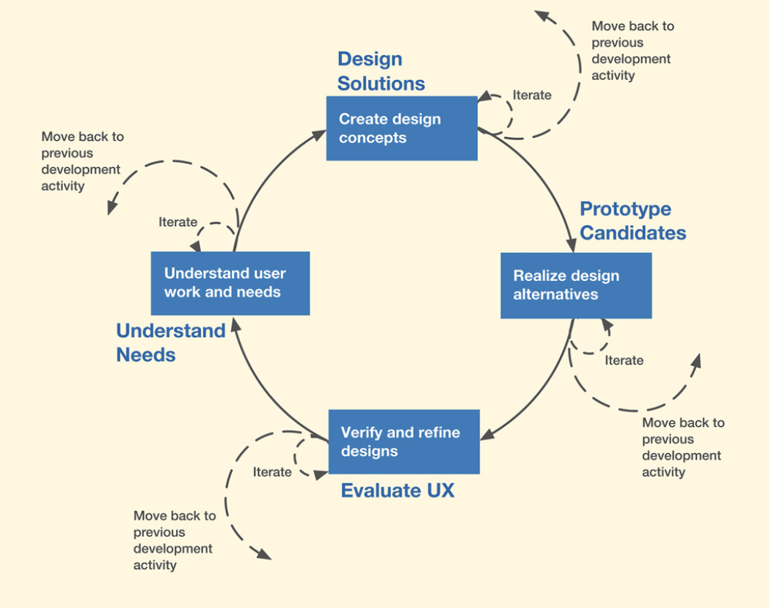
The Wheel. Un ciclu de lucru presupune o succesiune mai complexă de activități, permanent feedback și multiple iterații
Sursa: Hartson și Pyla, 2019

Slide 26
Înțelegerea cerințelor
Înțelegerea domeniului, a utilizatorilor, a practicii de lucru, etc.
Colectarea de date, analiza, modelarea
Extragerea cerințelor și a specificațiilor

Slide 27
Schițarea (design-ul) unor posibile soluții
design generativ (schițe, idei de design, machete, etc.)
design conceptual (modele mentale, sisteme de modele, etc.)
design intermediar (planuri pentru candidații mai promițători, scenarii ilustrate, storyboards, wireframes, mockups de fidelitate medie, etc.)
design de producție (planuri de design, implementări)

Slide 28
Realizarea unor prototipuri
Reprezentări, în funcție de cerințe și de specificul proiectului (prototipuri de hârtie, wireframes, prototipuri fizice)

Slide 29
Evaluarea soluțiilor propuse
colectarea unor date pentru a evalua design-ul, simularea utilizării
analiza datelor colectate (identificarea unor incidente, puncte critice, deficiențe)
propunerea unor soluții de re-design
raportarea rezultatelor

Slide 30
Activități, sub-activități, metode, tehnici

Slide 31
Activitate: înțelegerea cerințelor Sub-activitate: obținerea unor informații despre cum va fi utilizat produsul Metodă: interviu Tehnică: luarea de notițe

Slide 32
Despre tehnicile utilizate în UX
observarea
abstractizarea
luarea de notițe
organizarea datelor / ideilor
modelarea
narațiunea (storytelling)
imersiunea
brainstorming
realizarea de schițe și desene
încadrarea și reîncadrarea (framing and reframing)
raționamentul și deducția
gândirea critică
iterația

Slide 33
3. Caracteristicile unui proiect
Scop, rigoare, complexitate

Slide 34

Nevoia de rigoare în dezvoltarea unui proiect de UX design

Slide 35
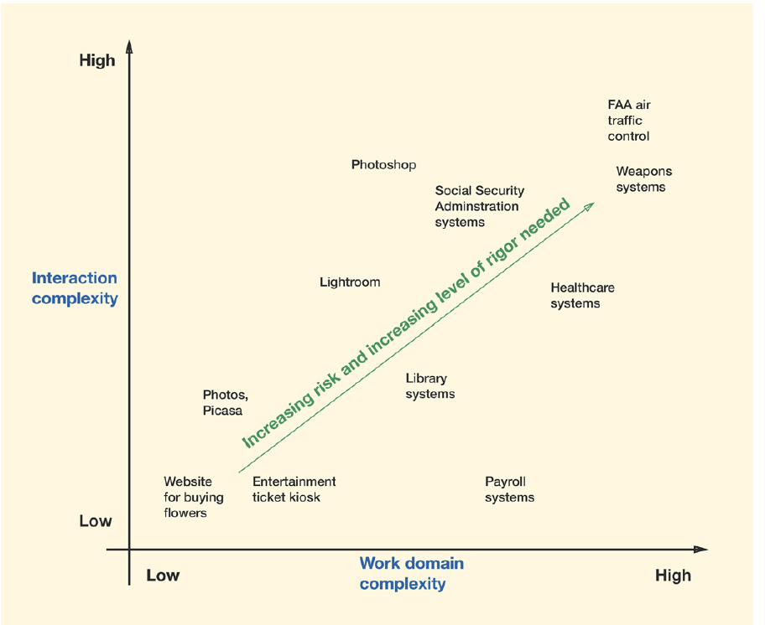
Spațiul care descrie complexitatea sistemului: complexitatea domeniului versus complexitatea interacțiunii Sursa: Hartson și Pyla, 2019

